Slide 1
Single Positive Multi Label Learning
汇报人：项桂巳雨
2022/11/26

Slide 2
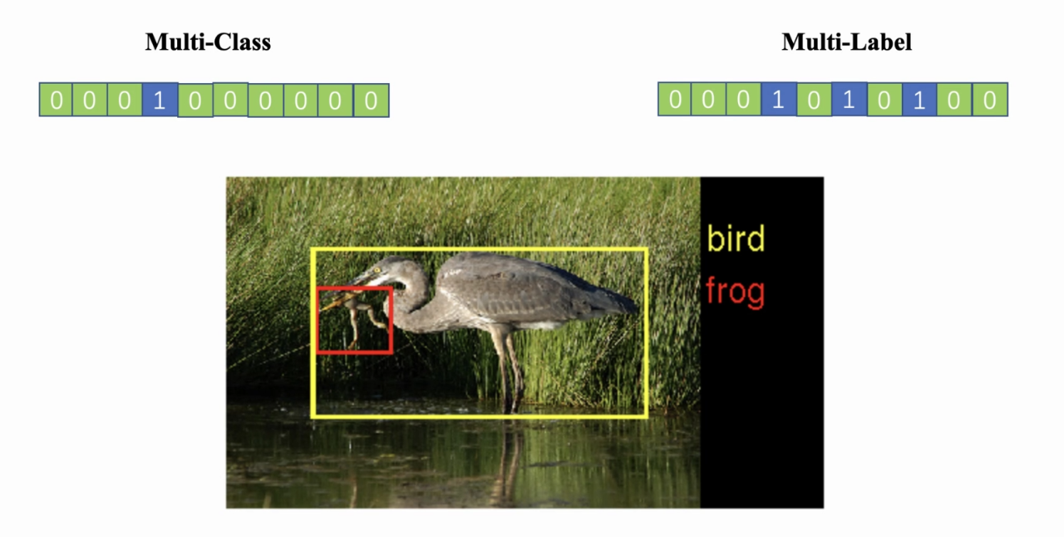
Single Positive Multi Label Learning
Background
Notes:
在传统的多类别单标记的监督学习框架当中，每个实例只对应一个类别标记，他的学习任务是通过已知的训练样本来预测未知样本所述的类别标记，然而在真实世界中很多样本仅仅用一个标记去表征是远远不够的，有些样本可能和多个标记有关，以这样图为例，在多类分类问题中一般只会将其分为一个类，比如鸟，但其实除了这只鸟图中还有其他的对象，比如叼着的青蛙，后面的植物，以及下面的水面等等，在多类别单标记的学习中很难表征所有的对象，于是有了多标记分类的问题，

Slide 3
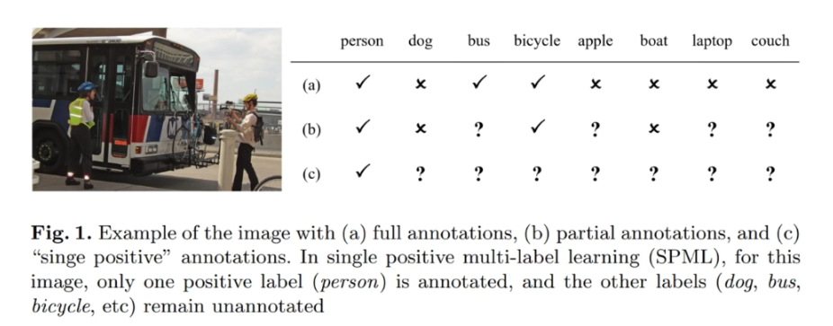


Single Positive Multi Label Learning
Background
Notes:
A 指的是全监督信息的多标签学习，b 是部分缺失的多标记学习， 我们知道其中某些标签，但是没有规定是否为正负标签， c 的情况就是这次讨论的 single positive MLL 即单正多标记学习。 其中只有一个正标签，其他标签都是不可见的，即不知道正还是负。 我们对一个样本打上一个标签，但显然还有更多的标签，如果解决这样的问题，那么可以大大减少标记的花费，可以将单标签的样本扩展到多标签的数据集。
数学表达是这样，粗体1在 该标记为单正标记时为1 其他不可见情况为0 这样粗体1在所有标签里求和最后结果为1 表示只有一个正标签。

Slide 4
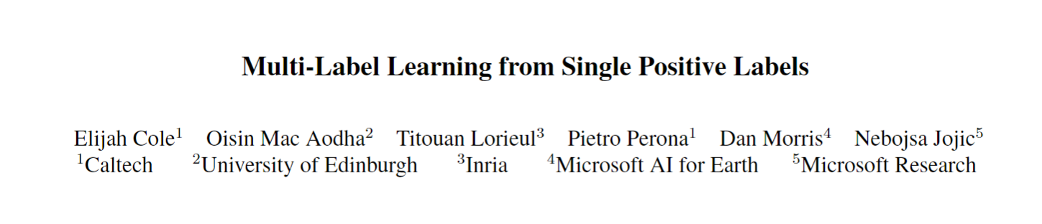
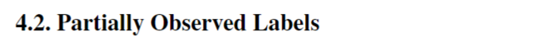
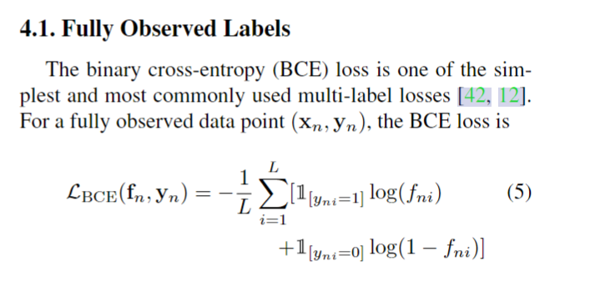
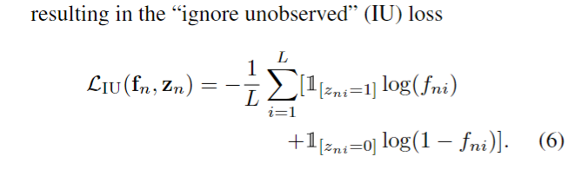

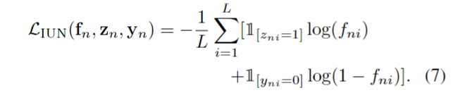
Multi-Label Learning from Single Positive Labels CVPR 2021
Notes:
这里我找到一篇CVPR2021年的文章， 这篇比较详细的从浅入深的讲了单正标签的多标记学习并且这方面的文章也比较少， 上次讲的那篇博弈论网络也提到了本文的一些方法，只不过没有深入介绍。
首先是全观测的标签，如果我们可以观测到所有的标签，那么就可以用二值交叉熵损失函数 BCE 去计算损失，这个大家应该比较熟悉，
如果是部分观测到的标签有两种方法 ，（第n个样本的第i个标签） LIU 表示的就是忽略未观测到的标签，将未观测标签的损失设为0，因此这个方法计算出的损失会有很大的误差。 另外一种方法LIUN，这与LIU类似，只是不现实地获得所有真正的负标签。这种假设损失提供了完全标记设置和仅为正设置之间的中间步骤。

Slide 5
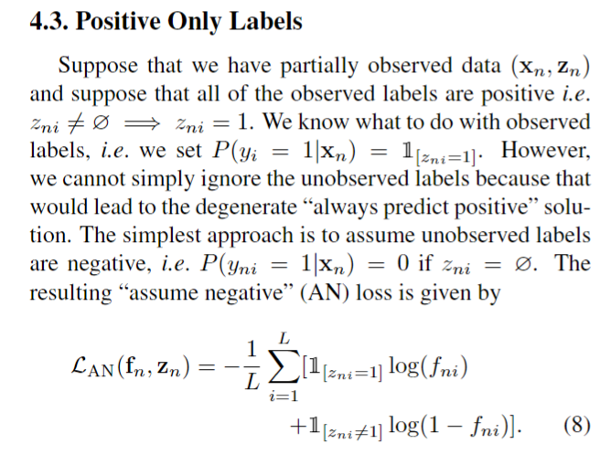
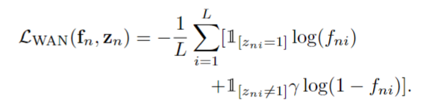
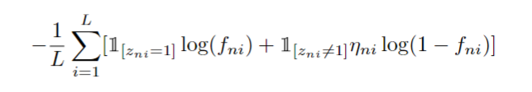
Multi-Label Learning from Single Positive Labels CVPR 2021
Notes:
这里使用的方法是assume negative 假设未观测的标签都是负标签的，这个损失忽略了那些未观测标签中应该是正标签的信息，会有很大的误差 因此提出了wan的方法 弱化了未观测标签带来的损失，在后一项乘以系数伽马 第二种方法提供一些伪负标签采样，每一轮将这些没有观测到的标记从中采样挑取一些标记认为其是负样本，然后将其乘上一个系数，挑选出来的系数置为1未挑选出来的置为0，弱化第二项的信息，让其更合理。

Slide 6

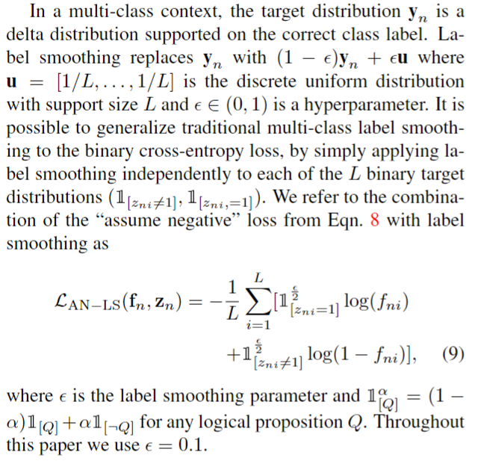


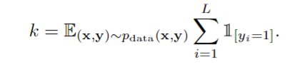
Multi-Label Learning from Single Positive Labels CVPR 2021
Notes:
本文给出了两个方法，
第一个是叫标记平滑，在一开始的标签中只有一个为1，然后将标签加上一个u，u的意思是 例如样本中有l个标签，那就取1/l ，在样本标签上加上这么一个均值，其中\epsilon
是超参数， 这样做的目的就是本来存在一个样本，我们将其中正标签的值变少一点，把不确定的其他标签的值抬高一些，使他的标签平滑一些，让监督的信息变得更多更丰富，
相当于最开始只有一个单正标签，但是现在可以让其降低些到0.8，然后对于其他未观测标签从0提升到0.2，这么做可以在实验中证明，但是存在一些问题，比如为什么把那些未观测的本来是正标签的标签也设置成0.2是否合理。
第二种是假设是正标签的正则化，如果我们负样本不考虑只考虑正标签，那么显然最后的结果只会预测成正的，所以本文做了这么一个操作k，它被定义为每个图像的正标签的预期数量
我们可以从数据中估计 k 并将其视为超参数。

Slide 7
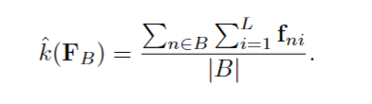
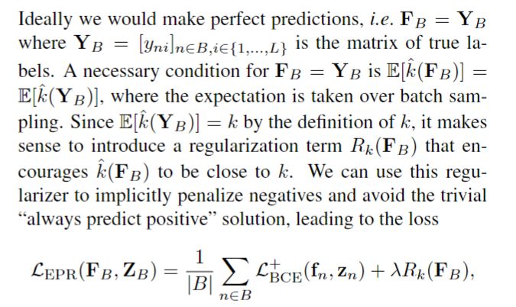
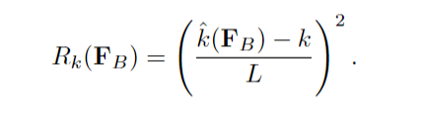
Multi-Label Learning from Single Positive Labels CVPR 2021
Notes:
k值定义为每个图像的正标签的预期数量 F_B是预测矩阵 B是批处理后的图像样本
在训练时，我们将预测结果 fni 取均值，当这个预测模型是正确时，预测结果应当是和真实标签Y_B相当，计算出来的khat的期望 应当等于k
所以在损失函数中添加一个正则项来使最后的khat接近于k 来隐式惩罚否负标签的影响并避免 “总是预测正” 的情况
其中λ是超参数。在批处理级别（而不是图像级别）进行正则化考虑到这样一个事实，即某些图像将具有多于k个正标签，而有些图像将具有较少的正标签。
对于 正则项的选择
惩罚这种相对偏差在某些情况下是有意义的，例如，如果L=10，绝对偏差1比L=100更重要。然后我们可以用任何标准函数形式定义各种正则化器。我们使用平方误差

Slide 8
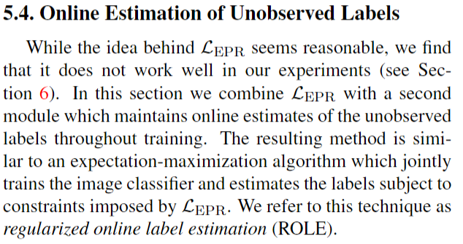
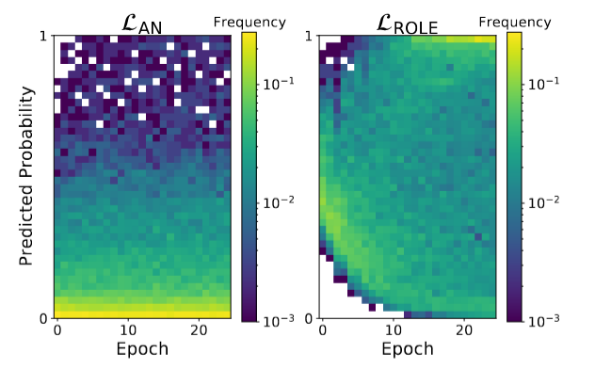
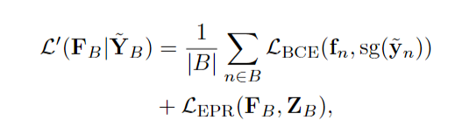
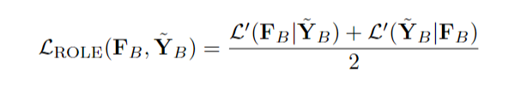
Multi-Label Learning from Single Positive Labels CVPR 2021
Notes:
虽然LEPR背后的想法似乎合理，但我们发现它在我们的实验中并不奏效
在本节中，我们将LEPR与第二个模块相结合，该模块在整个训练过程中保持对未观察标签的在线估计。所得到的方法类似于期望最大化算法，该算法在训练图像分类器的同时根据LEPR施加的约束来估计标签。我们将此技术称为正则化在线标签估计（ROLE）。
其中sg是停止梯度函数，它防止其自变量反向传播梯度[16]，我们抑制了左侧对ZB的依赖，因为Z在整个训练过程中是固定的。LBCE项鼓励图像分类器预测FB与估计的标签YB相匹配，而LEPR项推动FB正确预测已知的阳性并尊重每个图像的预期阳性数。
当使用COCO的单个阳性图像进行训练时，未观察阳性的预测概率分布。每列表示归一化直方图，白色像素表示频率为零。使用LROLE（右）进行的训练可恢复大量未标记阳性，这一点在训练结束时大部分概率正确集中在1.0（右上）。LAN（左侧）没有表现出相同的行为。

Slide 9
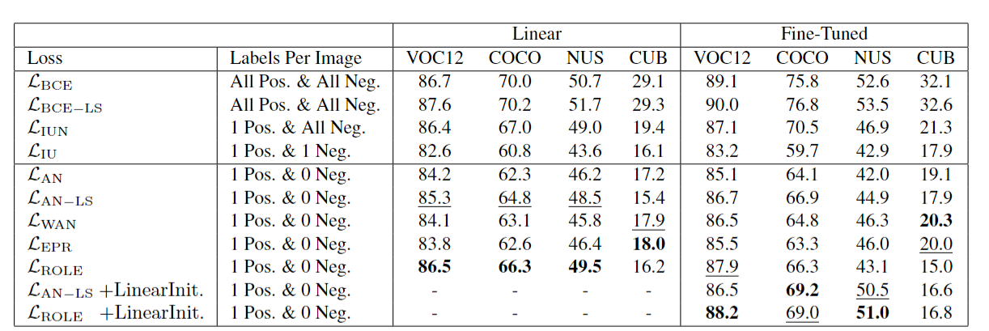
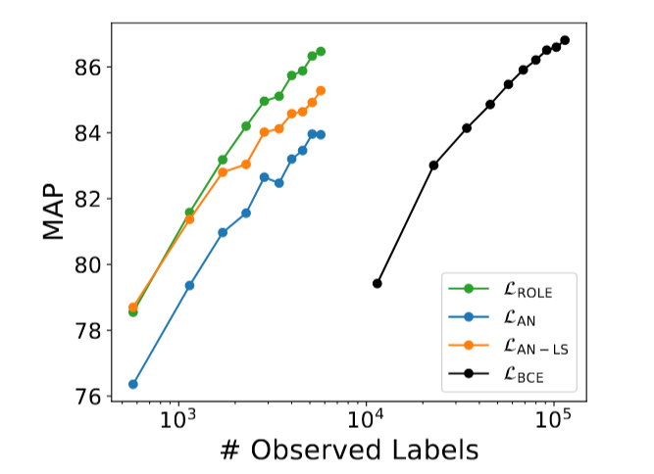
Multi-Label Learning from Single Positive Labels CVPR 2021
Notes:
四个不同图像分类数据集上不同多标签损失的多标签测试集平均精度（MAP）。我们给出了两种场景的结果：（i）基于固定特征训练线性分类器和（ii）端到端微调整个网络。在所有情况下，主干网络都是ImageNet预训练的ResNet-50。中断以下的所有方法对每个图像仅使用一个正值（即1 Pos和0 Neg），而中断以上的方法使用额外的监督。在每一列中，我们用粗体标出表现最好的单一积极方法，并用下划线标出第二好的方法。对于每种方法，我们都选择在保持的验证集上表现最好的超参数。对于标记为“LinearInit”的损失，我们冻结了训练初始阶段骨干网络的权重，然后在剩余阶段对整个网络进行端到端微调。注意，此线性初始化阶段与“线性”结果的训练协议相同。

Slide 10
谢谢大家

